Slide 1
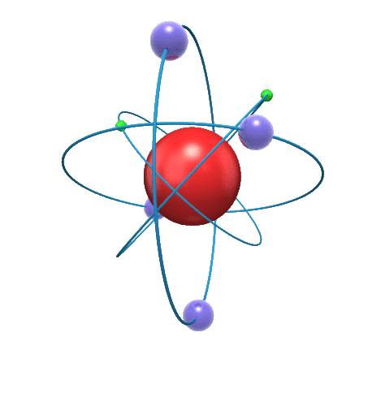
আস্-সালামু আলায়কুম
আজকের ক্লাসে সবাইকে
স্বাগতম
Edited content

Slide 2
পরিচিতি
রসায়ন
রসায়ন
মো. ওয়ায়েছ কুরুনী (মুন)
বি.এস-সি (অনার্স) এম.এস-সি (রসায়ন)
সহকারি শিক্ষক
পুলিশ লাইন্স স্কুল অ্যান্ড কলেজ,বগুড়া
Email: wayesmoon@gmail.com
শ্রেণি: একাদশ -দ্বাদশ
বিষয়: রসায়ন ১ম পত্র
অধ্যায়ঃ ২য়
Edited content
***Welcome everyone to the online class by Jayanta Kumar Nandy, Lecturer, KFGSC***

Slide 3
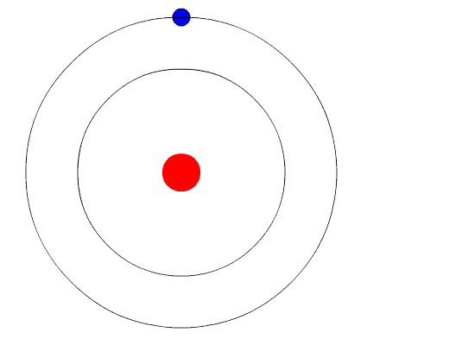
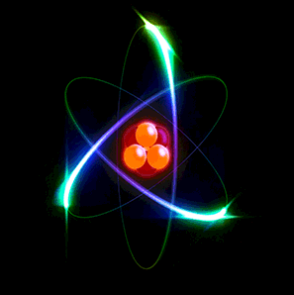
শিক্ষার্থীরা ছবিতে তোমরা কী দেখতে পাচ্ছো?
বিজ্ঞানী নীলস বোর
পরমাণুর মডেল
এই পারমাণবিক বর্ণালি সম্পর্কে সর্বপ্রথম কে ধারণা দেন?
বামের পরমাণুর থেকে কী নির্গত হচ্ছে?
পারমাণবিক বর্ণালি
Edited content

Slide 4
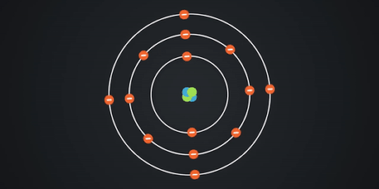
আজকের পাঠ
বোর পরমাণু মডেল
Edited content

Slide 5
শিখনফল
এই পাঠ শেষে শিক্ষার্থীরা...
বোর পরমাণু মডেলের মতবাদসমূহ উল্লেখ করতে পারবে;
বোর পরমাণু মডেলের মতবাদসমূহ ব্যাখ্যা করতে পারবে;
বোর পরমাণু মডেলের ব্যর্থতার কারণ বলতে পারবে;
বোর পরমাণু মডেলের সীমাবদ্ধতা বিশ্লেষণ করতে পারবে।
রাদারফোর্ড ও বোর পরমাণু মডেলের সাদৃশ্য ও বৈসাদৃশ্য ব্যাখ্যা করতে পারবে
Edited content

Slide 6
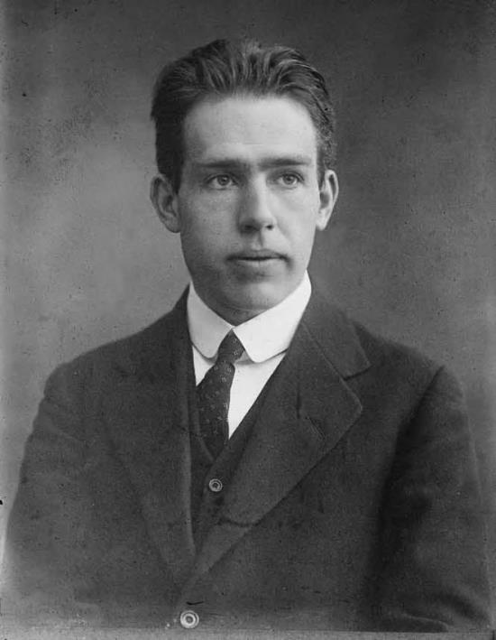
নীলস বোর
পরমাণুর গঠন এবং একই সাথে পারমাণবিক বর্ণালি ব্যাখ্যার জন্য নীলস বোর ১৯১৩ সালে তাঁর বিখ্যাত পরমাণু মডেল প্রকাশ করেন।
Edited content
Notes:
আজকের পাঠের প্রথম শিখনফল অর্জনের উদ্দেশ্যে এই স্লাইডটি প্রদর্শন করা হয়েছে।

Slide 7
কোয়ান্টাম তত্ত্বের উপর প্রতিষ্ঠিত বোর পরমাণুর মতবাদসমূহ ৩ ভাগে বিভক্ত। সেগুলো হলো-
শক্তিস্তর বিষয়ক
বোর পরমাণু মডেল
কৌনিক ভরবেগ বিষয়ক
শক্তির বিকিরণ বিষয়ক
Edited content

Slide 8
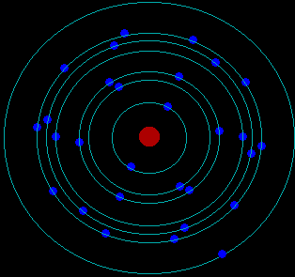
শক্তিস্তর বিষয়ক মতবাদ
পরমাণুতে নিউক্লিয়াসকে কেন্দ্র করে ঘূর্ণায়মান ইলেকট্রনসমূহ যে কোন পথে ইচ্ছামত বিচরণ করতে পারে না, কেবলমাত্র কতকগুলো অনুমোদিত বৃত্তাকার কক্ষপথে কোনোরূপ শক্তি বিকিরণ না করে ঘূরতে থাকে। এই কক্ষপথগুলোকে শক্তিস্তর বা অরবিট বলে।
Edited content
Notes:
এই স্লাইডে বোর পরমাণু মডেলের প্রথম স্বীকার্যের ব্যাখ্যা প্রদানের চেষ্টা করা হয়েছে।
স্বীকার্য-১
নিউক্লিয়াসকে কেন্দ্র করে বৃত্তাকার পথে ইলেকট্রন সমূহ ঘুরতে থাকে।

Slide 9
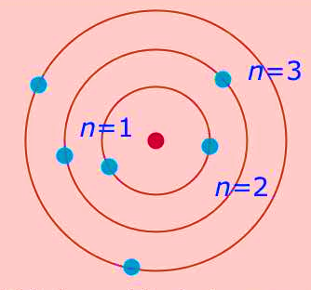
শক্তিস্তর বিষয়ক মতবাদ
শক্তিস্তর নির্দেশকারী এই সংখ্যাগুলোকে প্রধান কোয়ান্টাম সংখ্যা, n দ্বারা সূচিত করা হয়। n এর মান 1, 2, 3 ইত্যাদি হতে পারে।
Edited content
Notes:
এই স্লাইডে বোর পরমাণু মডেলের প্রথম স্বীকার্যের ব্যাখ্যা প্রদানের চেষ্টা করা হয়েছে।
স্বীকার্য-১
নিউক্লিয়াসকে কেন্দ্র করে বৃত্তাকার পথে ইলেকট্রন সমূহ ঘুরতে থাকে।

Slide 10
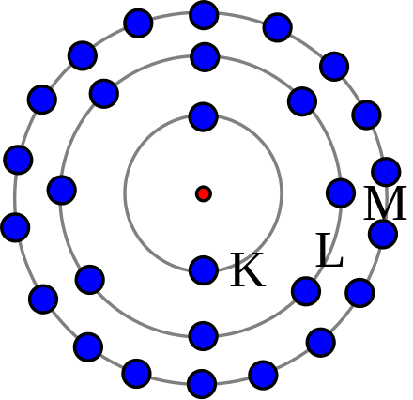
শক্তিস্তর বিষয়ক মতবাদ
এই শক্তিস্তরগুলোকে K, L, M, N ইত্যাদি দ্বারাও সূচিত করা হয়। নিউক্লিয়াস থেকে যত দূরে যাওয়া যায় কক্ষপথের শক্তি তত বৃদ্ধি পায়।
Edited content
Notes:
এই স্লাইডে বোর পরমাণু মডেলের প্রথম স্বীকার্যের ব্যাখ্যা প্রদানের চেষ্টা করা হয়েছে।
স্বীকার্য-১
নিউক্লিয়াসকে কেন্দ্র করে বৃত্তাকার পথে ইলেকট্রন সমূহ ঘুরতে থাকে।

Slide 11
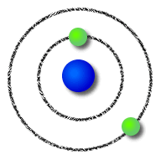
কৌনিক ভরবেগ বিষয়ক মতবাদ
প্রতিটি স্তরে পরিক্রমণরত ইলেকট্রনের কৌনিক ভরবেগ নির্দিষ্ট এবং তা $\frac{h}{2π}$ এর পূর্ণসংখ্যার সরল গুণিতক।
এখানে, m = ইলেকট্রনের ভর
v =বৃত্তাকার পথে ইলেকট্রনের কৌনিক ভরবেগ
r= বৃত্তাকার কক্ষপথের ব্যাসার্ধ
h= প্লাঙ্কের ধ্রুবক = 6.624$×10−34 J sec$
= 6.624$×10−27 erg sec$
এবং n = 1, 2, 3,----ইত্যাদি পূর্ণ সংখ্যা
কৌনিক ভরবেগ, mvr = n$×\frac{h}{2π}$
Edited content
Notes:
এই স্লাইডে বোর পরমাণু মডেলের দ্বিতীয় স্বীকার্যের ব্যাখ্যা প্রদানের চেষ্টা করা হয়েছে।
স্বীকার্য-২
নিউক্লিয়াসের চারিদিকে বৃত্তাকার কতকগুলো স্থির কক্ষপথ আছে যাতে অবস্থান নিয়ে ইলেকট্রন সমূহ ঘুরতে থাকে।
শক্তিস্তরসমূহকে কল্পিত সংখ্যা n- এর মান অনুসারে K,L,M,N দ্বারা প্রকাশ করা হয়।

Slide 12
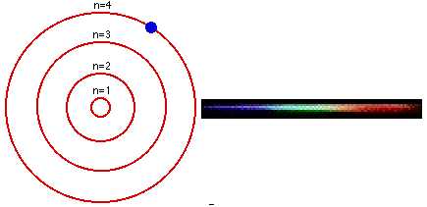
শক্তি বিকিরণ বিষয়ক মতবাদ
Edited content
Notes:
এই স্লাইডে বোর পরমাণু মডেলের তৃতীয় স্বীকার্যের ব্যাখ্যা প্রদানের চেষ্টা করা হয়েছে।
যখন কোন ইলেকট্রন একটি নিম্নতর কক্ষপথ বা শক্তিস্তর যেমন n=1 থেকে উচ্চতর কক্ষপথ n= 2তে স্থানান্তরিত হয় তখন নির্দিষ্ট পরিমাণ শক্তি শোষণ করে। আবার যখন কোনো উচ্চতর শক্তিস্তর যেমন n= 2 থেকে নিম্নতর শক্তিস্তর n=1 –এ স্থানান্তরিত হয় তখন শক্তি বিকিরণ করে।

Slide 13
Edited content

Slide 14
বোর মডেলের ব্যর্থতার কারণ জেনে নিই
বোর তত্ত্বে ইলেকট্রনকে আধানযুক্ত কণারূপে গণ্য করা হয়েছে এবং ধরা হয়েছে যে ঐ ইলেকট্রনগুলো নিউক্লিয়াসকে কেন্দ্র করে সুনির্দিষ্ট ব্যাসার্ধবিশিষ্ট বৃত্তাকার কক্ষপথসমূহে আবর্তন করে। এই মডেলে ইলেকট্রনের তরঙ্গধর্মকে বিবেচনা করা হয়নি। ইলেকট্রনগুলোকে শুধুমাত্র কণারূপে বৃত্তাকার পথে আবর্তন করেছে ধরা হলে একটি নির্দিষ্ট মুহূর্তে ওর অবস্থান ও ভরবেগ নির্ণয় করা যায়। কিন্তু হাইজেনবার্গ এর অনিশ্চয়তা সূত্র অনুযায়ী কোন নির্দিষ্ট মুহূর্তে পরমাণুর মধ্যে ইলেকট্রনের অবস্থান ও ভরবেগ একই সঙ্গে নির্ণয় করা যায় না। সুতরাং বোরের মতবাদ অনুসারে ইলেকট্রনগুলো যে নিক্লিয়াসকে কেন্দ্র করে বৃত্তাকার পথে আবর্তন করছে এই ধারনাটি সঠিক নয়।
Edited content

Slide 15
বোর পরমাণু মডেলের সীমাবদ্ধতা
১। বোর পরমাণু মডেল অনুসারে পরমাণুর প্রতিটি ইলেকট্রনের অবস্থান ও তার গতিবেগ সুনির্দিষ্ট এবং নির্ণয় করা সহজ। কিন্তু হাইজেনবার্গ এর অনিশ্চয়তা নীতি মতে ইলেকট্রনের অবস্থান ও ভরবেগ একত্রে কখনো সঠিকভাবে নির্ণয় করা সম্ভব নয়।
হাইজেনবার্গ এর অনিশ্চয়তা নীতিটিকে গাণিতিকভাবে লেখা যায়,
$∆X.∆P$$≥$$\frac{hcut}{2π}$
$বা,∆X.∆P$$≥$$\frac{h}{4π}$ [ যেখানে h cut এর মান হল $\frac{h}{2π}$ ]
এখানে,$∆X$= অবস্থানের অনিশ্চয়তা বা পরিবর্তন
$∆P$=ভরবেগের অনিশ্চয়তা বা পরিবর্তন
h= প্লাঙ্কের ধ্রুবক
Edited content
Notes:
সীমাবদ্ধতা-২
এক শক্তিস্তর হতে অপর শক্তিস্তরে ইলেকট্রনের স্থানান্তর ঘটলে, বোর পরমাণু মডেল অনুসারে বর্ণালিতে একটি করে রেখা সৃষ্টি হওয়ার কথা। কিন্তু হাইড্রোজেন ও অন্যান্য পরমাণুসমূহের আয়নের রেখা- বর্ণালি অধিকতর সূক্ষ্ম যন্ত্র দ্বারা পরীক্ষণ করলে দেখা যায়, প্রতিটি রেখা কয়েকটি সূক্ষ্ম রেখায় বিভক্ত থাকে।

Slide 16
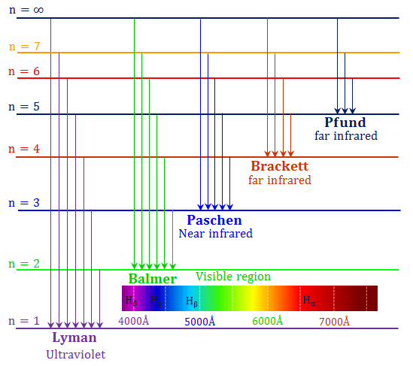
বোর পরমাণু মডেলের সীমাবদ্ধতা
2। বোর পরমাণু মডেল অনুসারে পাশাপাশি দুইটি ভিন্ন শক্তিস্তরের মধ্যে ইলেকট্রন স্থানান্তরিত হলে বর্ণালীতে কেবল একটি রেখা সৃষ্টি হতে পারে। কিন্তু সূক্ষ্ম বর্ণালীবীক্ষণ যন্ত্র দ্বারা পরীক্ষা করলে পরমাণুসমূহের বর্ণালিতে একটি রেখার স্থানে সূক্ষ্ম সূক্ষ্ম কয়েকটি রেখার অবস্থান দেখা যায়। বোরের মতবাদে এই রেখাগুলোর উৎপত্তির ব্যাখ্যা করা হয় নাই।
Edited content
Notes:
সীমাবদ্ধতা-২
এক শক্তিস্তর হতে অপর শক্তিস্তরে ইলেকট্রনের স্থানান্তর ঘটলে, বোর পরমাণু মডেল অনুসারে বর্ণালিতে একটি করে রেখা সৃষ্টি হওয়ার কথা। কিন্তু হাইড্রোজেন ও অন্যান্য পরমাণুসমূহের আয়নের রেখা- বর্ণালি অধিকতর সূক্ষ্ম যন্ত্র দ্বারা পরীক্ষণ করলে দেখা যায়, প্রতিটি রেখা কয়েকটি সূক্ষ্ম রেখায় বিভক্ত থাকে।

Slide 17
বোর পরমাণু মডেলের সীমাবদ্ধতা
3। প্রকৃতপক্ষে এক ইলেকট্রন বিশিষ্ট পরমাণু হাইড্রোজেন বা হাইড্রোজেন সদৃশ আয়নসমূহের (He⁺, Li²⁺) বর্ণালি বোরের পরমাণু মডেল দ্বারা ব্যাখ্যা করা গেলেও একাধিক ইলেকট্রন বিশিষ্ট পরমাণুর বর্ণালি এই মডেল দ্বারা ব্যাখ্যা করা যায় না।
Edited content
Notes:
সীমাবদ্ধতা-২
এক শক্তিস্তর হতে অপর শক্তিস্তরে ইলেকট্রনের স্থানান্তর ঘটলে, বোর পরমাণু মডেল অনুসারে বর্ণালিতে একটি করে রেখা সৃষ্টি হওয়ার কথা। কিন্তু হাইড্রোজেন ও অন্যান্য পরমাণুসমূহের আয়নের রেখা- বর্ণালি অধিকতর সূক্ষ্ম যন্ত্র দ্বারা পরীক্ষণ করলে দেখা যায়, প্রতিটি রেখা কয়েকটি সূক্ষ্ম রেখায় বিভক্ত থাকে।

Slide 18
৪। বোর পরমাণুর মডেলে বলা হয়েছে, ইলেকট্রনগুলো শুধু বৃত্তাকার কক্ষপথে ঘোরে। কিন্তু পরে প্রমাণিত হয়, ইলেকট্রন শুধু বৃত্তাকার কক্ষপথ নয়, উপবৃত্তাকার কক্ষপথেও ঘোরে।
৫। এ মডেল আপেক্ষিকতার তত্ত্ব(E=mc²) মেনে চলে না।
৬। এ মডেলের সাহায্যে জিম্যান ও স্টার্ক ফলাফল বর্ণনা করা যায় না।
Edited content

Slide 19
রাদারফোর্ড ও বোর পরমাণু মডেলের সাদৃশ্যঃ
১. রাদারফোর্ড ও বোর মডেল দ্বারা শুধু এক ইলেকট্রন বিশিষ্ট পরমাণুর গঠন ব্যাখ্যা করা যায়। ২. উভয় মডেল অনুসারে পরমাণুর অভ্যন্তরস্থ বেশিরভাগ স্থান ফাঁকা। ৩. রাদারফোর্ড ও বোর মডেল অনুসারে পরমাণুর কেন্দ্রে ধনাত্মক আধান ও প্রায় সমগ্র ভর কেন্দ্রীভূত থাকে।
Edited content

Slide 20
রাদারফোর্ড ও বোর পরমাণু মডেলের বৈসাদৃশ্য
রাদারফোর্ড পরমাণু মডেল রাদারফোর্ডের পরমাণু মডেল বলবিদ্যা ওপর প্রতিষ্ঠিত | বোর পরমাণু মডেল বোর পরমাণু মডেল প্ল্যাঙ্কের কোয়ান্টাম তত্ত্বের ওপর প্রতিষ্ঠিত
রাদারফোর্ডের পরমাণু মডেলে শক্তিস্তরের আকার ও আকৃতি সম্বন্ধে কোন ধারণা দেওয়া হয়নি। | বোরের পরমাণু মডেলে ইলেকট্রনগুলো আবর্তনের জন্য কতগুলো নির্দিষ্ট ও সুস্থির বৃত্তাকার শক্তিস্তরের কক্ষপথ ধারণা দেওয়া হয়েছে।
রাদারফোর্ডের তত্ত্ব দ্বারা পরমাণুর সুস্থিতি ব্যাখ্যা করা যায় না । এই মডেল দ্বারা শক্তির শোষণ বা বিকিরণ সম্বন্ধে কোন ধারনা দেওয়া হয়নি। | এই তত্ত্ব পরমাণুর সুস্থিতি ব্যাখ্যা করতে সমর্থ হয় । বোরের পরমাণু মডেলে শক্তির শোষণ ও বিকিরণ সম্পর্কে ধারণা দেওয়া হয়েছে।
এই মডেল দ্বারা পরমাণবিক বর্ণালি ব্যাখ্যা করা যায় না । রাদারফোর্ডের পরমাণু মডেল ইলেকট্রনের কৌণিক ভরবেগের ধারণা দেয় না। | এই মডেল দ্বারা H পরমাণু বা সমসংখ্যক ইলেকট্রন বিশিষ্ট আয়নের বর্ণালি ব্যাখ্যা করা যায় । বোরের পরমাণু মডেলে ইলেকট্রনের কৌণিক ভরবেগের ধারণা দেওয়া হয়েছে।
Edited content

Slide 21
জোড়ায় কাজ
পারমাণবিক বর্ণালী ব্যাখ্যা করো।
Edited content

Slide 22
মূল্যায়ন
সঠিক উত্তরের জন্য ক্লিক
১. নীলস বোর তাঁর বিখ্যাত পরমাণু মডেল প্রকাশ করেন কত সালে ?
(ক) ১৮১৩
(খ) ১৮১৪
(গ) ১৯১৩
(ঘ) ১৯১৪
২. নিচের কোনটি প্রধান কোয়ান্টাম সংখ্যার n মান হতে পারে?
(ক) .25
(খ) - 2
(গ) 4
(ঘ) 3.7
Edited content

Slide 23
মূল্যায়ন
সঠিক উত্তরের জন্য ক্লিক
3. নিচের কোনটির বর্ণালি ব্যাখ্যা বোর পরমাণু মডেল দ্বারা করা যায়?
(ক) He
(খ) Ne
(গ) Na
(ঘ) Li²⁺
Edited content

Slide 24
বাড়ির কাজ
বোর পরমাণু মডেল ও রাদারফোর্ডের পরমাণু মডেলের মধ্যে কার মডেল অধিক গ্রহণযোগ্য যুক্তি দাও ।
Edited content

Slide 25
সবাইকে ধন্যবাদ
আল্লাহ হাফেজ
Edited content

